Slide 1
稳恒电流周围
稳恒磁场
定量：磁感应强度
磁场的描述
定性：磁力线（磁通量）
本章的重点：
毕奥-萨伐尔定律
（1）计算B的两种方法
安培环路定理
安培环路定理（有旋）
（2）说明磁场性质的两个定理
磁场高斯定理（无源）

Slide 2
一 磁 场
磁铁、磁性、磁极（N、 S）、磁力、
磁化、磁极与电荷的区别……
1、基本的磁现象：
2、电与磁的联系
1819年前：磁铁 —— 磁铁
奥斯特发现：（1）电流（旁）——小磁针偏转。(1820.7)
（2）磁铁（旁）——载流导线运动。
安培发现：
（3）载流导线 —— 载流导线。(1820.9)
-
-
-
+
I
N
S
N
S
I
+
+
+
-

Slide 3
这一年的12月，毕奥和萨伐尔发表了长直流导线所激发的
磁场正比于电流I，而反比于至导线的垂直距离r的实验
结果。后来拉普拉斯又从数学上找出了电流元磁场的公
式。但由于主要的实验工作是毕奥和萨伐尔完成的，所
以通常称该公式为毕奥－萨伐尔公式。
法国物理学家关于电流磁效应的实验和理论研究成果传到
了英国，英国同行备受鼓舞。从1821年开始至1831年，法
拉第发现了电磁感应现象，为现代电磁理论和现代电工学
的发展和应用奠定了基础。
3、磁场：三种情况的相互作用，依赖“磁场”完成。
结论：运动电荷、电流、磁铁周围都存在磁场。
磁场的性质：
具有力的性质和能的性质。

Slide 4







运动电荷
磁场
运动电荷
二 磁 感 强 度 的 定 义
带电粒子在磁场中运动所受的力与运动方向有关.小结如下：
+
+
1）实验发现带电粒子在磁场中沿某一特定直线方向运动时不受力，此直线方向与电荷无关.

Slide 5
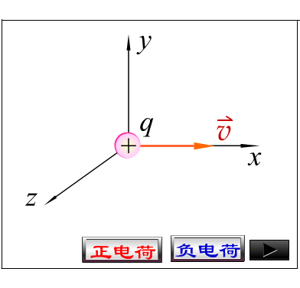
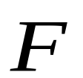
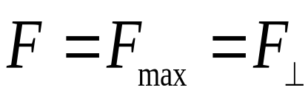
2）带电粒子在磁场中沿其他方向运动时 垂直于 与特定直线所组成的平面.
3）当带电粒子在磁场中垂直于此特定直线运动时受力最大.
按照上述实验结果，定义磁感应强度B的方向如下：正电荷以速度
v经过磁场中某点，若它不受磁场力的作用，我们规定此时正电荷
的速度方向为磁感应强度B的方向，这个方向与将小磁针置于此处
的小磁针的N极的指向是一致的。

Slide 6
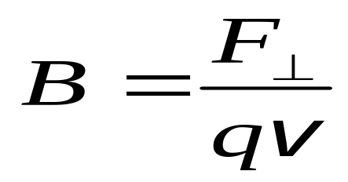




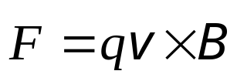
磁感应强度B的大小的定义：当正电荷经过磁场中某点的速度v的
方向与磁感应强度B的方向垂直时，它所受的磁场力最大记为F⊥,
而F⊥则与乘积qv成正比，显然，若电荷经过此处的速率不同，则
F⊥也不相同；然而，对磁场中某一定点来说，比值F⊥/ qv却必是
一定的。这种比值在磁场中不同的位置处有不同的量值。它如实地反映了磁场的空间分布。我们把这个比值规定为磁场中某点的
磁感应强度B的大小，即
单位 特斯拉
按照小结2可知，磁场力
既与运动电荷的速度
垂直，又与
磁感应强度
相垂直，且相互构成右螺旋系统，故它们间的矢量
关系式可写成

Slide 7
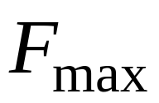




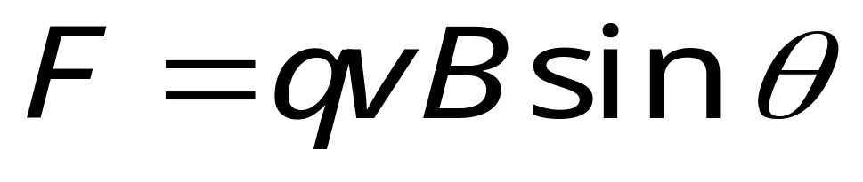
+
如
与
之间的夹角为
那么
的大小为

Slide 8
